Slide 1
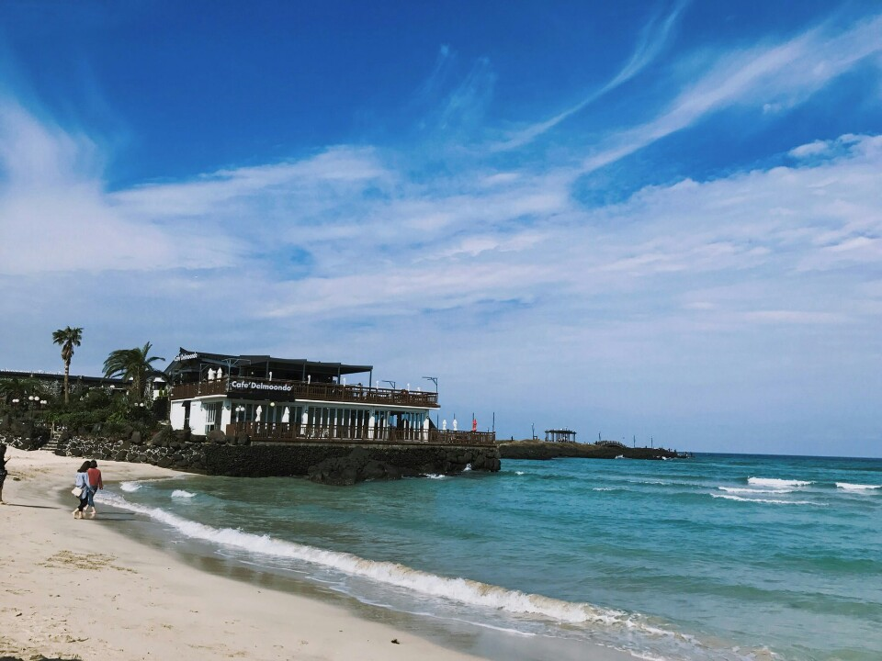
Bigdata term project
잠 좀 자고 싶조
20141845 노우석
20144444 이 철
20142167 최현경

Slide 2
CONTENTS
1
2
3
팀원소개
주제선정
생명
주기

Slide 3



01. 팀원소개
TEAM MEMBER
20141845 노우석
20144444 이철
20142167 최현경

Slide 4
02.주제선정
주제 선정
환율과 계절 변동에 따른 제주도 여행객 추이

Slide 5
Data Analytics Lifecycle

Slide 6
05.Da lifecycle
DA Life Cycle
Discovery
Data Prep
Operationalize
Communicate
Results
Model
Planning
Model
Building

Slide 7
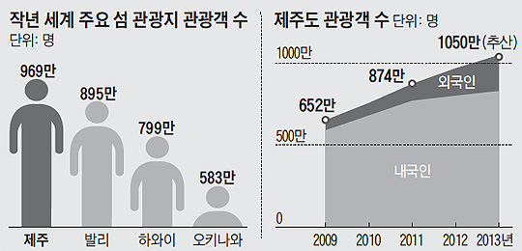
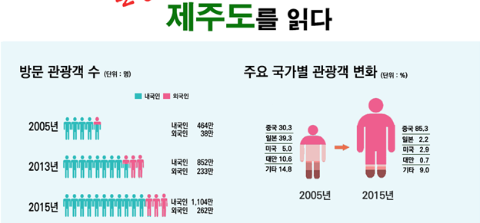
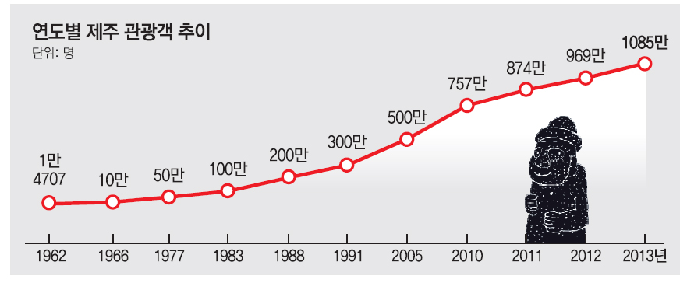
05.Da lifecyce
01.discovery
Learn from the past
Resources :일일 환율정보, 일일 제주도 입도 정보,일일 날씨정보
Notes:
대본 : 2012년도에 제주도는 주요 섬 관광지 관광객 수에서 발리,하와이,오키나와를 제쳤다. 내국인이 제주도로 여행을 많이 간다고 해도 외국인 관광객의 급증하는 것을 볼 수 있다. 이 점에서 현재 보통 여행에 영향을 주는 요인들은 여행지의 날씨와 여행국가의 환율이다.
이 점에서 대한민국은 4계절이 뚜렷한 나라이다. 계절에 따라 관광객 수의 변동이 있을 것이고 환율 역시 영향을 미칠 것이라 생각한다. 그 중 어떠한 요인이 제주 관광객 추이에 미치는지 만약 계절이 큰 영향을 미치면 비성수기 시즌을 알아보고 숙박업소,렌터카…등 관광하고 관련된 일을 하는 사람들에게 어떠한 요인이 제주 관광객 추이에 영향을 미치는지 조사를 하고, 그에 따른 결과에 따라서 관광업소,숙박업소 등의 사업에 긍정적인 효과를 미칠 것이라 생각하여 분석하게 되었다.

Slide 8
05.Da lifecyce
01.discovery
Formulate Initial Hypotheses
Q1: 환율은 여행객에게 영향을 준다.
Q2: 날씨는 여행객에게 영향을 준다.
Q3. 환율과 날씨는 둘 다 여행객에 크게 영향을 준다.

Slide 9
05.Da lifecyce
01.discovery
Frame the problem
-identify the success criteria, key risks, and stakeholders
success criteria : 제주도 관광객(입도 수 기준)수는 봄과 여름에 확연히 높게 나온다. 이를 제주도 관광 활성화 사업을 이용한 집중화 홍보목적으로 사용할 수 있다고 생각한다.
Key Risks : 현재 중국에서 국가 차원에서 반한 감정을 조장하고 있다. 이 점이 제주도 관광객 수에 영향을 줄 것이라고 생각한다.
Stakeholders : 여행사,숙박업소들, 항공사 그리고 렌터카 직원들 관광사업에 밀접한 관련이 있는 사람들이 참고하기 좋은 자료

Slide 10
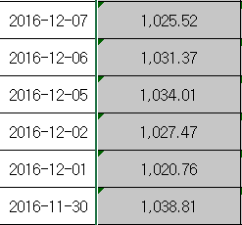
05.Da lifecyce
02.Data pREPARATION
Data Conditioning
날씨와 환율 데이터같은 경우 데이터 값 자체를 변경할 필요가 없이 필요한 정보만을 추출하였다.
날씨 같은 경우 온도 습도 기후상태,강수량 정보 외에 정보들은 삭제하였고,
환율데이터 역시 한국은행 기준율 데이터만을 추출하였다.
하지만 일별 제주도 입도 데이터 같은 경우는 제주 특별자치도 관광 협회에서 매일 결과를 공표하였다.
이 결과를 R을 이용하여 파싱하여 데이터를 추출하였다. 그 후 일별 관광객 데이터만을 추출하였다.
엔화데이터샘플
Notes:
이 과정에서 중간에 글을 올리는 형식이 달라져서 파서하는데 어려움을 겪었다.
이 파서를 R을 이용하여 가공하였다.
필요한 데이터는 일별 관광객 문제여서 누적이나 전년도 데이터는 delet하였다.

Slide 11
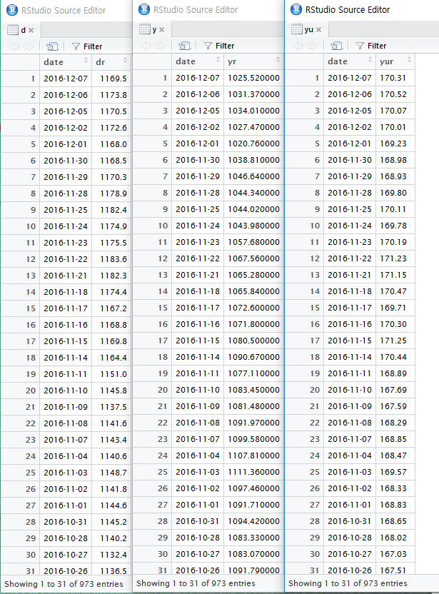
05.Da lifecyce
02.Data pREPARATION
달러,엔화,위안 데이터 샘플
d - dollar환율
y - 엔화 환율,
yu- 위안환율
R데이터 상 모습
Notes:
이 과정에서 중간에 글을 올리는 형식이 달라져서 파서하는데 어려움을 겪었다.
이 파서를 R을 이용하여 가공하였다.
필요한 데이터는 일별 관광객 문제여서 누적이나 전년도 데이터는 delet하였다.

Slide 12
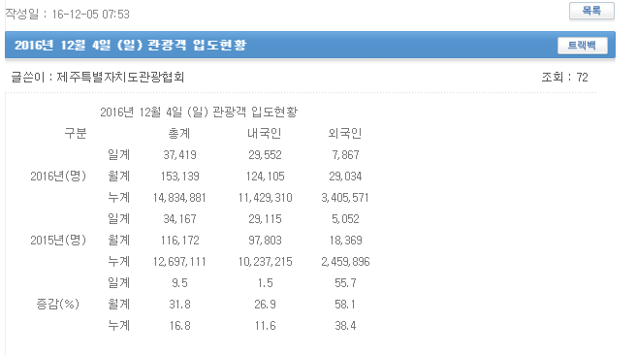
05.Da lifecyce
02.Data pREPARATION
Parsing code
Notes:
이 과정에서 중간에 글을 올리는 형식이 달라져서 파서하는데 어려움을 겪었다.
이 파서를 R을 이용하여 가공하였다.
필요한 데이터는 일별 관광객 문제여서 누적이나 전년도 데이터는 delet하였다.

Slide 13
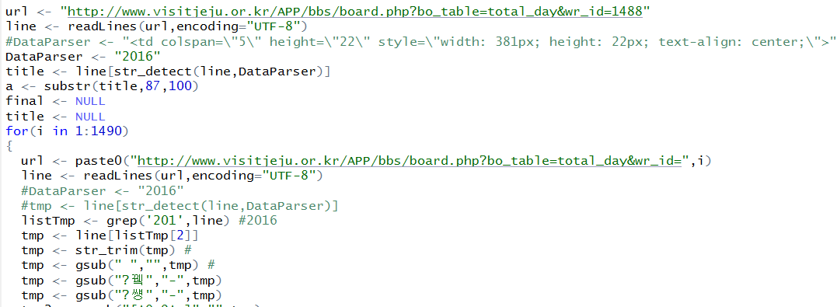
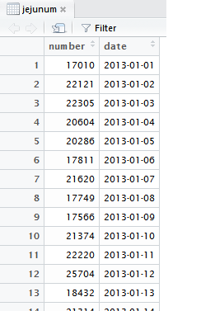
05.Da lifecyce
02.Data pREPARATION
Parsing code
일별 제주도 입도 데이터
Notes:
이 과정에서 중간에 글을 올리는 형식이 달라져서 파서하는데 어려움을 겪었다.
이 파서를 R을 이용하여 가공하였다.
필요한 데이터는 일별 관광객 문제여서 누적이나 전년도 데이터는 delet하였다.

Slide 14
05.Da lifecyce
03.Model PLANNING
Determine Methods
Linear regression & Multiple Linear Regression Analysis
-> 환율과 여행객 상관관계 분석
-> 날씨와 여행객 상관관계 분석
Variable selection
앞서 얘기한 바와 같이 계절과 환율이 여행객 추이에 영향을 미칠 것으로 판단하여 계절과 환율을 독립변수(x 변수)로 지정하고 여행객 수를 종속변수(y 변수)로 지정한 다음 선형회귀를 사용하여 데이터를 분석하였다
테스트는 1.환율 2.날씨 3.환율&날씨를 이용하므로 다중선형과 선형회귀 방법이 사용
Notes:
Variable selectio에는 stakeholder와 영역전문가에 의해서 인풋이 결정됨
모델결정은 가설과 데이터구조 양에 따라서 모델을 선택하였다.
선형회귀는 종속변수와 한개이상의 독립변수 의선형상관관계를 모델링하는 회귀기법이다.(대본에 선형회귀에 대한 내용 적기 )

Slide 15
05.Da lifecyce
04. MODEL BUIDING
기존의 데이터를 이용하여 분기(성수기,극성수기)로 나눈 새로운 데이터들을 이용하여 테스트하였다.
이 과정에서 분석 방법은 선형회귀로 동일하였다.
Notes:
전체 1~12월로 돌렸는데 별로 영향이 없었음
왜 없을까? 성수기와 비성수기의 영향
성수기와 비성수기로 나누어 분석(새로운 데이터) 6~12 7개월로 분석
신뢰도가 높아짐. 그래서 좀 더 극 성수기(휴가철)인 7 8 1 2 로 나누어 보니 신뢰도는 더 높았다.
반대로 비수기에 테스트를 하니 40퍼가 나옴.

Slide 16
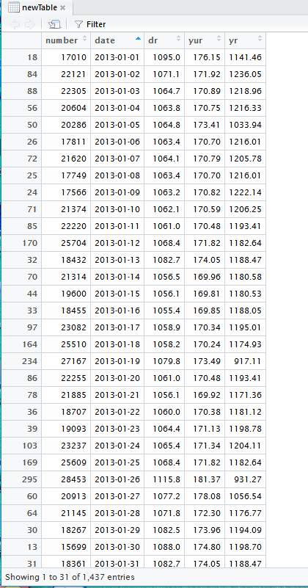
05.Da lifecyce
04. MODEL BUIDING
제주도입국객 데이터에서 na.omit으로 na제거
주말환율을 금요일 환율로 채워 2013.01.01~2016.12.06까지 완벽한 데이터 완성
Notes:
전체 1~12월로 돌렸는데 별로 영향이 없었음
왜 없을까? 성수기와 비성수기의 영향
성수기와 비성수기로 나누어 분석(새로운 데이터) 6~12 7개월로 분석
신뢰도가 높아짐. 그래서 좀 더 극 성수기(휴가철)인 7 8 1 2 로 나누어 보니 신뢰도는 더 높았다.
반대로 비수기에 테스트를 하니 40퍼가 나옴.

Slide 17
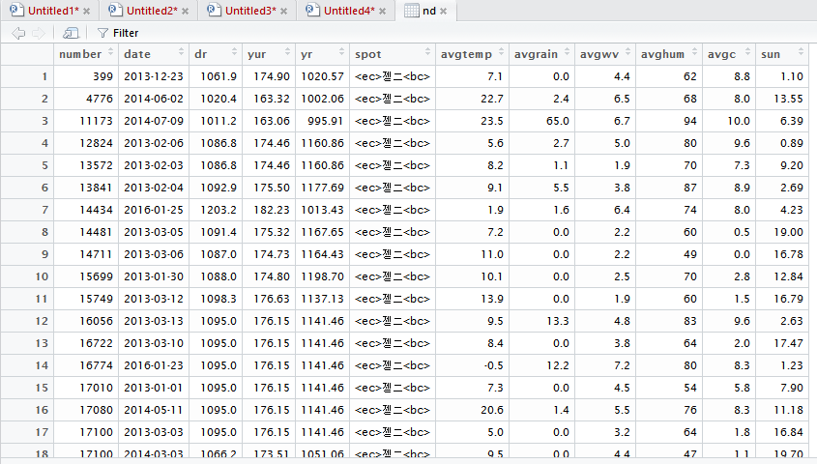
05.Da lifecyce
04. MODEL BUIDING
날씨와 제주도 입국객 데이터를 합침
spot-지점,
date - 일자,
avgtemp-평균기온
avgrain-일강수량,
agvwv-평균풍속,
avghum-평균습도
avgc-평균전운량,
sun-일사량
Notes:
전체 1~12월로 돌렸는데 별로 영향이 없었음
왜 없을까? 성수기와 비성수기의 영향
성수기와 비성수기로 나누어 분석(새로운 데이터) 6~12 7개월로 분석
신뢰도가 높아짐. 그래서 좀 더 극 성수기(휴가철)인 7 8 1 2 로 나누어 보니 신뢰도는 더 높았다.
반대로 비수기에 테스트를 하니 40퍼가 나옴.

Slide 18
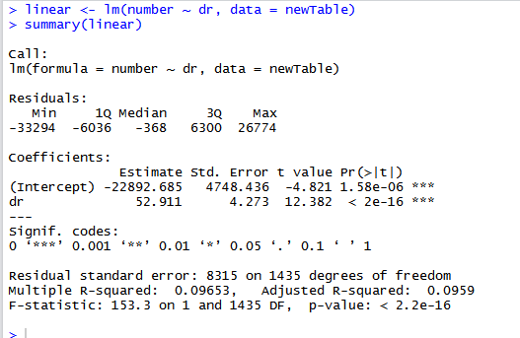
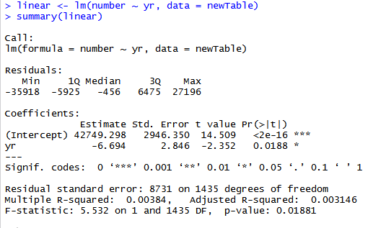
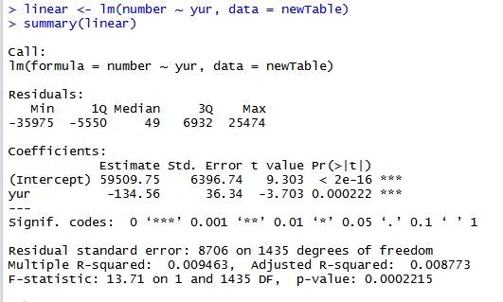
05.Da lifecyce
05. COMMUNICATE RESULTS
Q1) 환율이 여행객에게 영향을 준다
달러
엔화
위안
<0.05 → 유의미한 관계

Slide 19
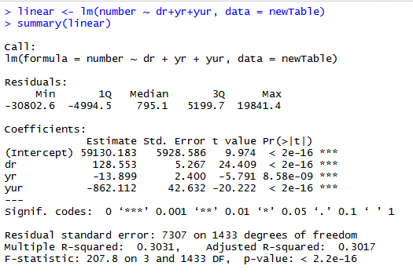
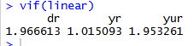
05.Da lifecyce
05. COMMUNICATE RESULTS
Q1) 환율이 여행객에게 영향을 준다
달러,엔화,위안 확률 비교
<0.05 → 유의미한 관계
다중공산성 확인 → 4보다 낮은 값 → 다중공산성 없음

Slide 20
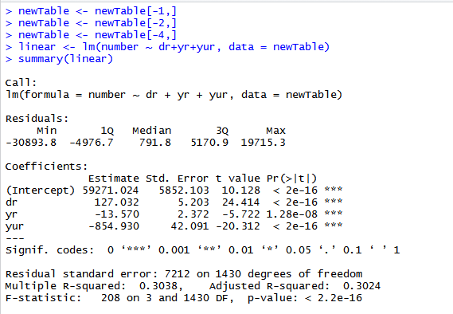
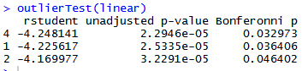
05.Da lifecyce
05. COMMUNICATE RESULTS
Q1) 환율이 여행객에게 영향을 준다
이상치테스트
REMOVE OUTLIER

Slide 21
05.Da lifecyce
05. COMMUNICATE RESULTS
Q1) 환율이 여행객에게 영향을 준다
이상치 제거 후 환율로 선형회귀, squared-R값 0.3024
영향이 있긴 있으나 미미함
Notes:
%

Slide 22
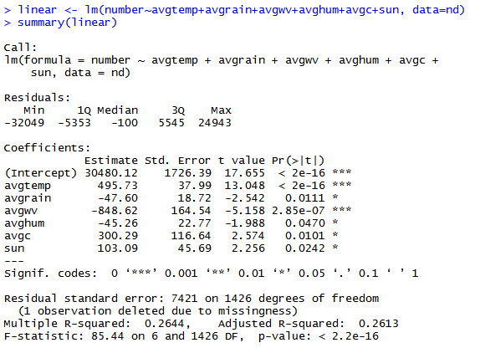
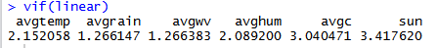
05.Da lifecyce
05. COMMUNICATE RESULTS
Q2) 날씨가 여행객에게 영향을 준다
<0.05 → 유의미한 관계
다중공산성 확인 → 4보다 낮은 값 → 다중공산성 없음
평균기온, 일강수량, 평균풍속,평균습도,전운량,일조량 과 입국객 수
Notes:
%

Slide 23
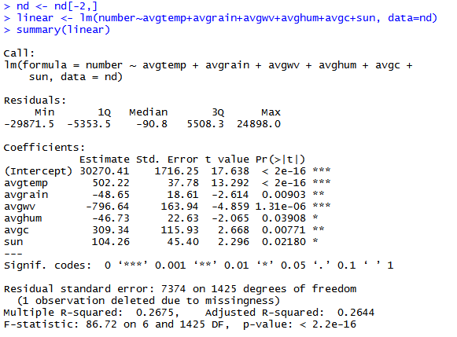
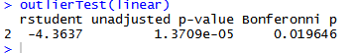
05.Da lifecyce
05. COMMUNICATE RESULTS
Q2) 날씨가 여행객에게 영향을 준다
이상치테스트
REMOVE OUTLIER
2번 데이터 이상치 발견
평균기온, 일강수량, 평균풍속,평균습도,전운량,일조량 과 입국객 수
Notes:
%

Slide 24
05.Da lifecyce
05. COMMUNICATE RESULTS
Q2) 날씨가 여행객에게 영향을 준다
영향이 있긴 있으나 미미함
Notes:
%

Slide 25
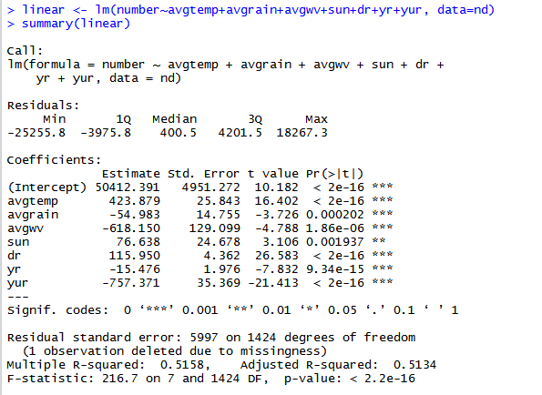
05.Da lifecyce
05. COMMUNICATE RESULTS
Q3) 환율과 날씨가 여행객에게 영향을 준다
모든 독립적인 요소 < 0.05 유의미한 값
입국객 수와 날씨, 환율 통합적으로 다중 회귀분석 결과
Notes:
%입국객 수 와 환율, 평균기온, 일강수량, 평균풍속, 일조량으로 다중 회귀분석 시 모든 독립변수의 p value 0.05보다 낮은 값으로 유의미한 관계를 갖고 R-squared 값 0.5134

Slide 26
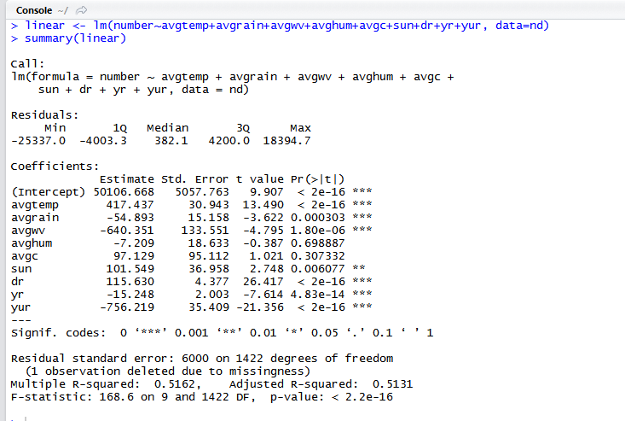
05.Da lifecyce
05. COMMUNICATE RESULTS
Q3) 환율과 날씨가 여행객에게 영향을 준다
전운량 ,평균습도 > 0.05 유의미한 값이 아님
입국객 수와 날씨, 환율 통합적으로 다중 회귀분석 결과
Notes:
%입국객 수와 날씨, 환율 통합적으로 다중 회귀분석 결과 평균습도와 전운량의 p값이 0.5보다 큰값으로 유의미한 관계를 갖지 않음

Slide 27
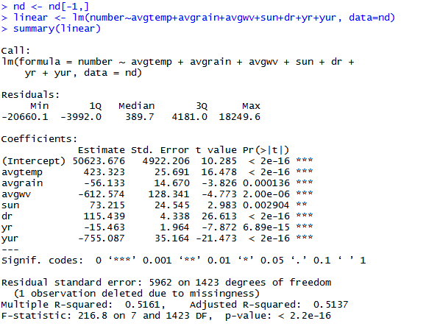
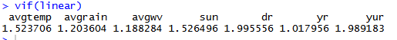
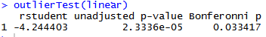
05.Da lifecyce
05. COMMUNICATE RESULTS
Q3) 환율과 날씨가 여행객에게 영향을 준다
다중 공산성 검사 다중공산성 < 4 존재하지 않음
이상치테스트
REMOVE OUTLIER
1번 데이터 이상치 발견

Slide 28
05.Da lifecyce
05. COMMUNICATE RESULTS
Q3) 환율과 날씨가 여행객에게 영향을 준다
영향이 있음을 알 수 있다.
Notes:
이상치 제거 후 최종 결과( 입국객 수와 날씨, 환율 다중회귀분석) p-value 0.05보다 낮은 값으로 유의미한 관계이며 R--squared 값 0.5137\

Slide 29
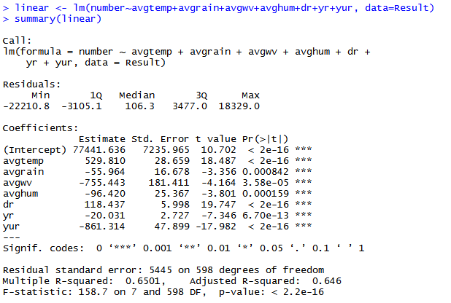
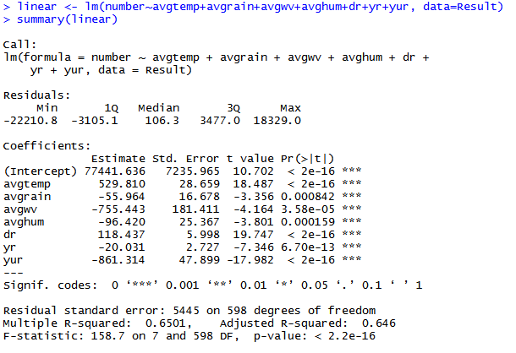
05.Da lifecyce
05. COMMUNICATE RESULTS
Q3) 환율과 날씨가 여행객에게 영향을 준다
성수기 분석 (1,2,7,8,10월)
REMOVE 일조량,전운량
Notes:
입국객 수 와 날씨,환율 다중 회귀 분석(1,2,7,8,10월만 뽑아서 성수기 분석)
일조량 전언량은 독립변수에서 제거

Slide 30
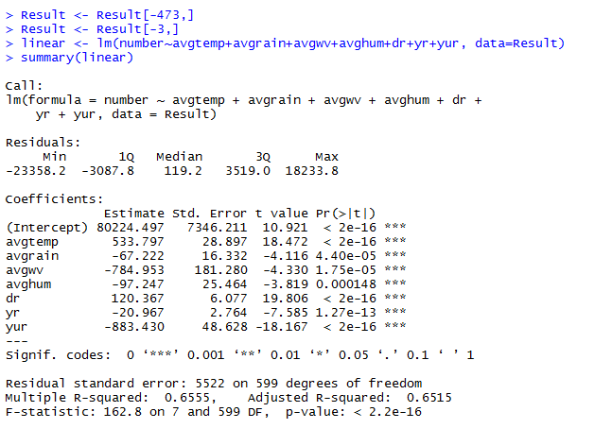
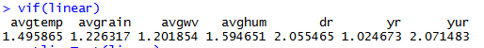
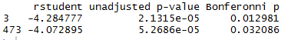
05.Da lifecyce
05. COMMUNICATE RESULTS
Q3) 환율과 날씨가 여행객에게 영향을 준다
다중 공산성 검사 다중공산성 < 4 존재하지 않음
이상치테스트
REMOVE OUTLIER

Slide 31
05.Da lifecyce
05. COMMUNICATE RESULTS
Q3) 환율과 날씨가 여행객에게 영향을 준다
성수기에 영향있음

Slide 32
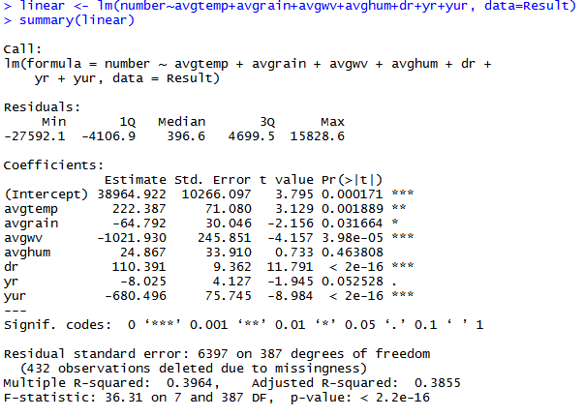
05.Da lifecyce
05. COMMUNICATE RESULTS
Q3) 환율과 날씨가 여행객에게 영향을 준다
비 성수기에 영향
성수기보다 없음
비수기
Notes:
이를 통해 알 수 있는 것은 비 성수기에는 날씨의 영향이나 환율의 영향ㅇㄹ 받기보다는 우연적인 요소, 즉 개인의 휴가일정이나 즉흥적인 여행을 통하여 제주도 여행을 떠나게 된다 (예)0월 제주도 여행자 : 최현경 11월 제주도 여행자 14학번 홍소희 )
하지만 성수기시즌에는 날씨와 환율 등의 영향을 받는다는 것을 알 수 있다.
이는 방학,즉 휴가철 계절이라는 성격에 보아 성수기에는 더 좋은 날씨, 환율이 더높은날에 오게된다. (쩡리)

Slide 33
06.conclude
06.CONCLUDE
비 성수기에는 날씨의 영향이나 환율의 영향을 받기보다 우연적인 요소, 즉 개인의 휴가일정이나 즉흥적인 여행을 통하여 제주도 여행을 떠나게 된다.
하지만 성수기시즌에는 날씨와 환율 등의 영향을 받는다는 것을 알 수 있다.
이는 방학,즉 휴가철 계절이라는 성수기의 특징으로 보아
성수기에는 더 좋은 날씨, 환율이 좋은 날에 여행을 계획한다는 것을 알 수 있다.
Notes:
이 과정에서 중간에 글을 올리는 형식이 달라져서 파서하는데 어려움을 겪었다.
이 파서를 R을 이용하여 가공하였다.
필요한 데이터는 일별 관광객 문제여서 누적이나 전년도 데이터는 delet하였다.

Slide 34
DATASET
참고 사이트 목록
기상청 : http://sts.kma.go.kr/
네이버 금융 : http://finance.naver.com/
우리은행 : https://www.wooribank.com/
통계청 : http://kosis.kr/
제주 특별 자치도 관광 협회 : http://www.visitjeju.or.kr/

Slide 35
END

